Slide 1


US4_PE_ASC 전동 사이드 스탭 휠 속도 조건 검토
슬라이딩 도어 OPEN/CLOSE 기준
* 슬라이딩 도어 CLOSE 시
→ 딸깍 소리 전 : 도어 OPEN 상태로 판단
→ 딸깍 소리 후 : 도어 CLOSE 상태로 판단
슬라이딩 도어 닫힘 동작 시
< 딸깍 소리 전(OPEN) >
< 딸깍 소리 후(CLOSE) >

Slide 2
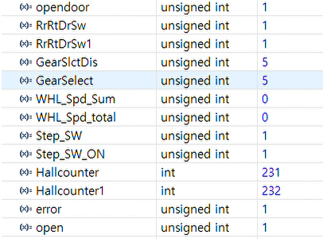
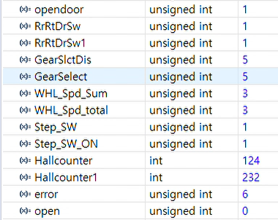
US4_PE_ASC 전동 사이드 스탭 휠 속도 조건 검토
D단 DOOR 및 STEP OPEN 상태에서 주행 시
도어 = OPEN
도어 = OPEN
기어 = D
기어 = D
휠 속도 = 0kph
휠 속도 = 3kph
STEP SW = ON
STEP SW = ON
STATE : OPEN
STATE : CLOSE
스텝 OPEN 상태
스텝 CLOSE 상태

Slide 3

US4_PE_ASC 전동 사이드 스탭 휠 속도 조건 검토
휠 속도 >= 3kph 시 STEP CLOSE 동작 → 이후 휠 속도 = 0 & P단 시 STEP 재 OPEN 검증
WHL_Spd_total : 0 → 3
error : 1 → 6
WHL_Spd_total : 3 → 0
GearSelect : 5 → 1
error : 6 → 1

